Slide 1
Vilniaus Gerosios Vilties progimnazijos plačiojo įsivertinimo rezultatai
2016 m.

Slide 2
Bendra informacija apie apklausą
Apklausa vykdyta 2016m. spalio- lapkričio mėn.
Per prieigos kodą pakviesti dalyviai: 64

Slide 3
TOBULINTINOS SRITYS

Slide 4
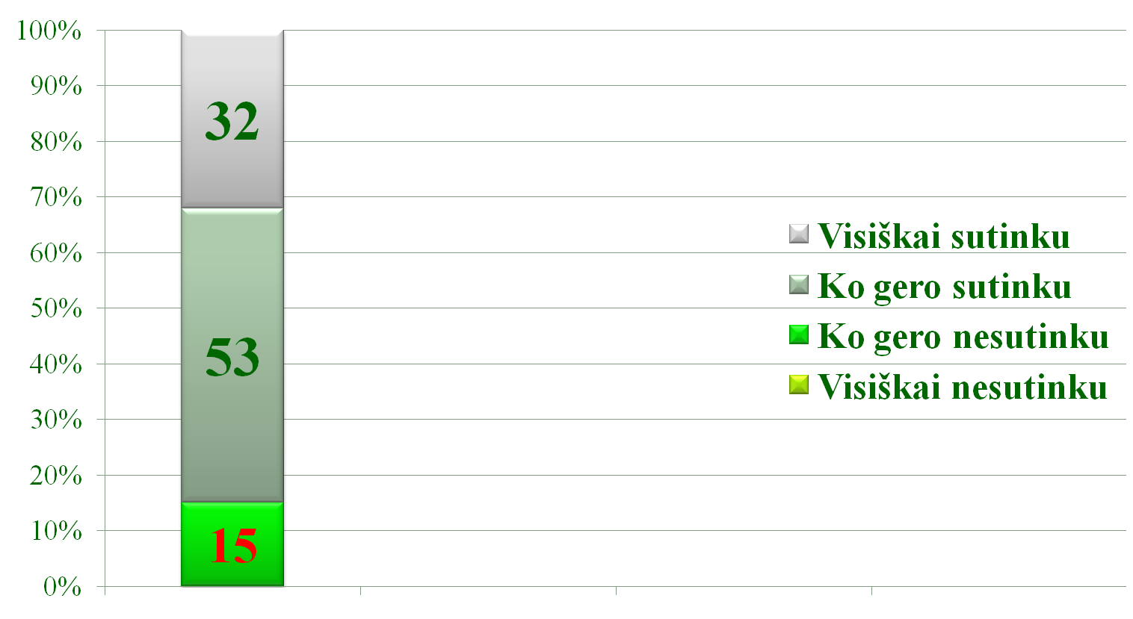
Žemiausios vertės %
2.2.2. Mokymosi organizavimas
Notes:
Šis rodiklis rodo 15 % mūsų, pedagogų negebėjimą pripažinti mokinių skirtybes ir atsižvelgiant į jas organizuoti ugd. procesą: t.y. kelti individulius ugdymo tikslus, parinkti mokymosi būdus bei tempą. T.p. čia kalbama apie tarpdalykinę integraciją, kurią jau daugelį metų vertiname prastai. Ir apie klasės valdymą, kuomet mokiniai valdomi aiškiomis, sutartomis taisyklėmis ir procedūromis, pageidaujamo elgesio skatinimu, asmeniniu pavyzdžiu.
Mokinių apklausos duomenimis net 35 % mokinių teigia, kad pamokos yra neįdomios, nuobodžios.
Mokoma konstruktyviai, nekonfliktuojant ir negąsdinant, padedant įveikti mokymosi problemas ir trukdžius.

Slide 5
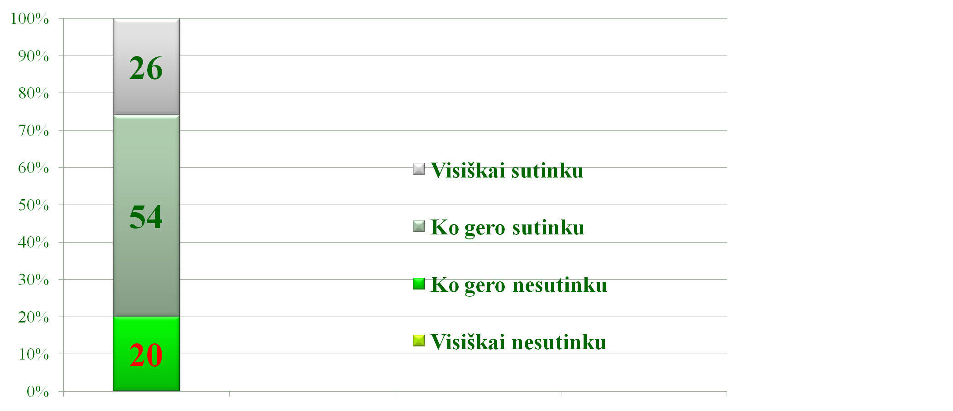
Žemiausios vertės %
3.2.2. Mokymasis virtualioje erdvėje
Notes:
Šiuo įvertinimu mes teigiame, kad patys pedagogai nesuprantame , kaip ir kiek pamokose, projektinėje veikloje, atliekant n.darbus g.būti panaudojamos IT. Kiek skaitmeninis turinys padeda įvairiapusiškai ir mokiniams patraukliai pateikti ugdymo turinį. Nors kitame rodiklyje džiaugiamės, kad m-kla aprūpina IT, bet pasirodo, kad patys galimybių deramai neišnaudojame.

Slide 6
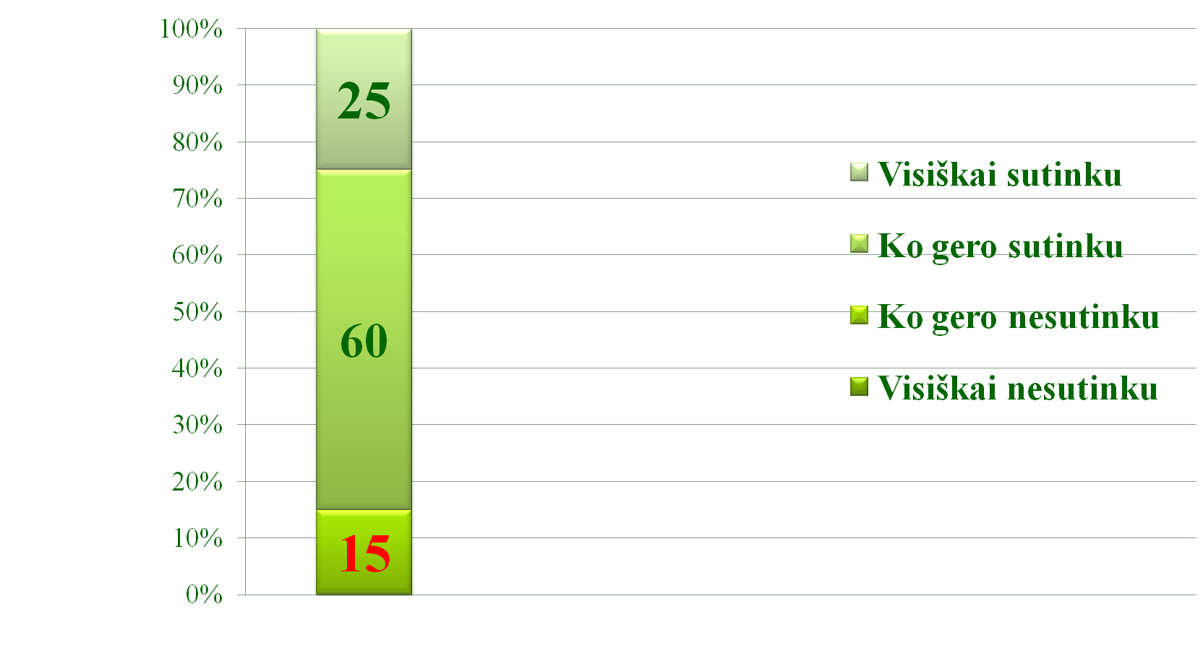
Žemiausios vertės %
2.3.1. Mokymasis ( savivaldumas, konstruktyvumas...)
Notes:
Šis rodiklis reiškia, kad ne visi mokiniai net ir padedami mokytojų geba kelti sau mokymosi tikslus, savarankiškai pasirinkti užduočių atlikimo būdą, susirasti reikiamą informaciją ir priemones, klausti ir paprašyti pagalbos, aptarti ir vertinti savo mokymąsi, planuoti ir valdyti laiką spręsdami mokymosi problemas. Ne visi mokiniai geba ir yra motyvuojami mokytis bendradarbiaujant bei padedant vieni kitiems įvairios sudėties ir dydžio grupėse; viešai išsakyti savo mintis ir išklausyti kitus. Mokinių apklausos duomenimis 25% 5-8 kl mokinių teigia, kad nėra skatinami bendradarbiauti, padėti vieni kitiems.

Slide 7
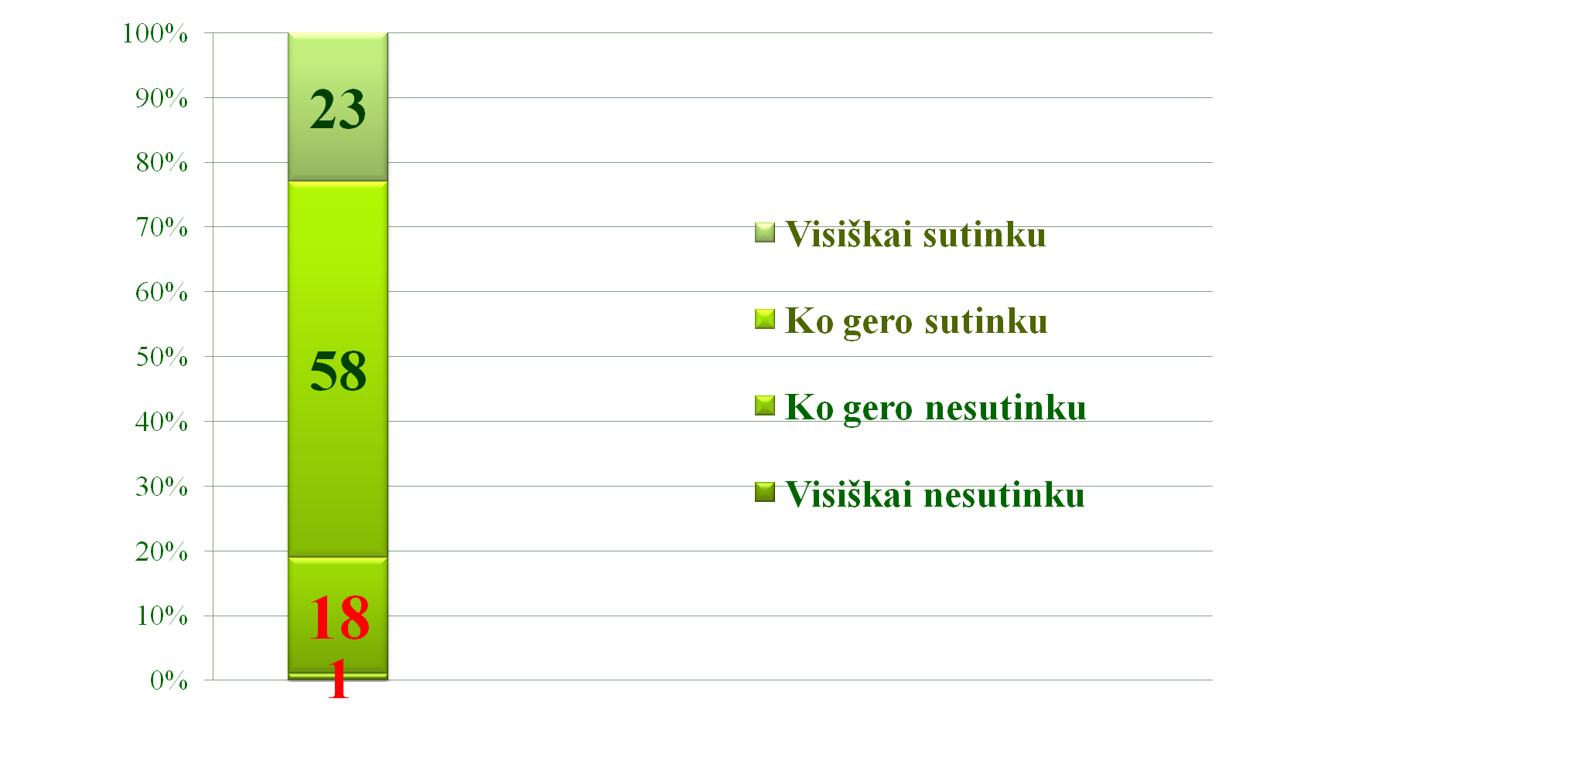
Žemiausios vertės %
2.4.2 Mokinių įsivertinimas
Notes:
Daug metų prastai vertintas rodiklis, suveikė kaip raudonas skuduras. Panašu, kad prastai išsinagrinėję veiklos kokybės įsivertinimo aprašą, kurį siunčiau, pasisakėme prieš save. Pirmiausia šis rodiklis reiškia m-jo ir m-nio dialogą vertinant apie mokymosi sėkmes ir nesėkmes, procesą, rezultatus, mokant m-nius savistabos, įsivertinti savo bei stebėti kitų mokinių darbą bei pažangą. Pasiektų rezultatų apmąstymą praktikuojame jau nuo pirmųjų klasių. Toks dialoginis vertinimas skatina poslinkį nuo išorinės link vidinės motyvacijos , ko kaip pastoviai teigiame trūksta mūsų mokiniams. Be mūsų pačių indėlio ir pastangų poslinkių šioje srityje nesulauksime.

Slide 8
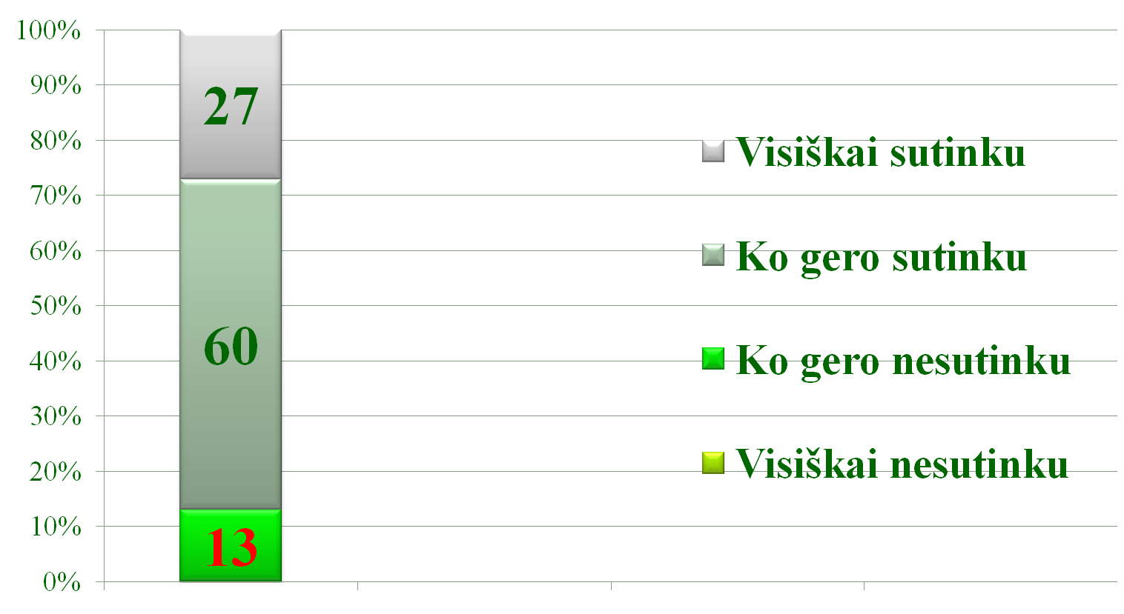
Žemiausios vertės %
2.2.1. Mokymosi lūkesčiai ir mokinių skatinimas
Notes:
13 % mokytojų netiki mokinio kaip asmenybės augimo ir mokymosi galiomis, negeba parengti prasmingų ugdymo veiklų, kurios skatintų smalsumą ir entuziazmą, leistų mokiniams pajusti pažinimo džiaugsmą bei sėkmę, sudaryti sąlygas, kuriose mokinys nebijotų klysti, nes iš klaidų mokomasi.
Mokinių apklausos duomenimis net 36 % mokinių norėtų būti dažniau pagiriami už pasiekimus. Beje tėvai mato mūsų pastangas teigiamai vertinti jų vaikus ir net 93% teigia, jų vaikų pasiekimai yra pastebimi ir įvertinami pagyrimais, gerais pažymiais , paskatinimais.
Net 30% mokinių bijo suklysti.
Ir net 30 % jų nenori eiti į mokyklą ( sutampa tėvų ir mokinių apklausos duomenys) .

Slide 9
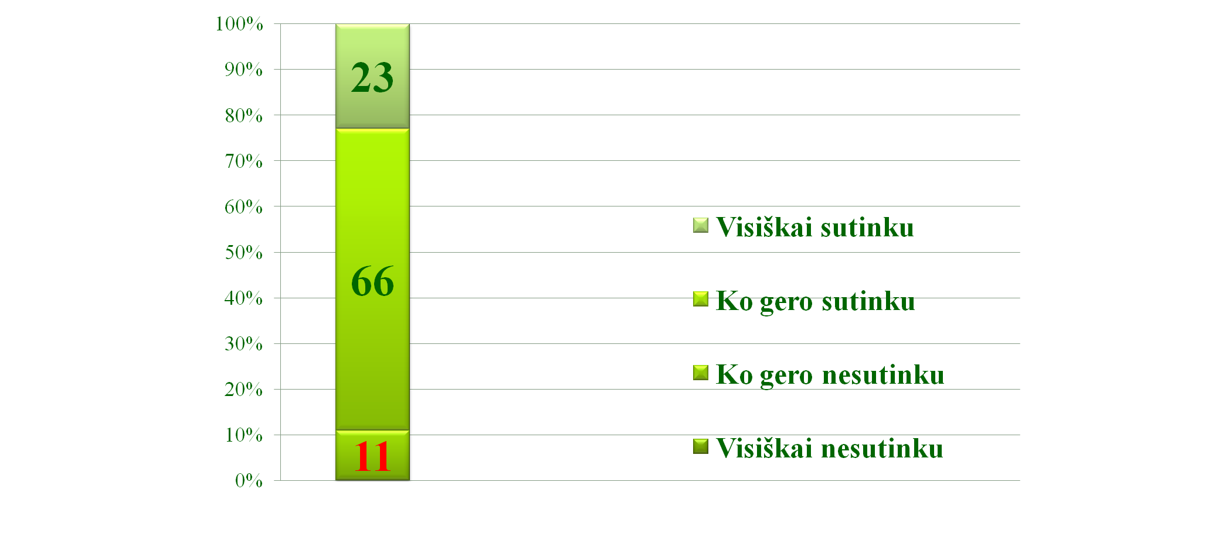
Žemiausios vertės %
1.2.1. Mokinių pasiekimai ir pažanga
Notes:
Natūralu, kad nesame patenkinti dalies mokinių pasiekimais ir pažanga, nes net ketvirtadalis tėvų t.p. jais nėra patenkinti.

Slide 10
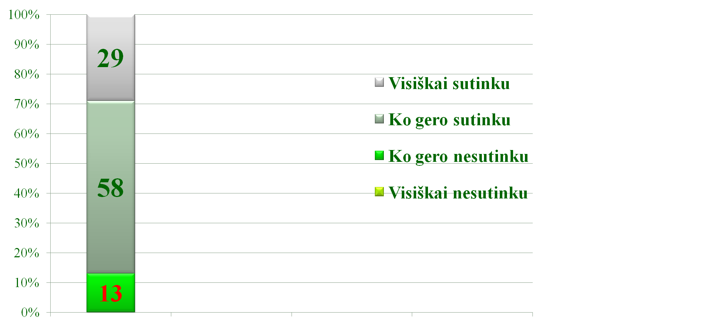
Žemiausios vertės %
4.2.2. Tėvų galimybių pažinimas ir didinimas
Notes:
Mokinių apkl.- 34 proc teigia, kad tėvai nenoriai dalyvauja mokyklos renginiuose, o 48 – kad jų tėvai nenoriai įsitraukia į renginių organizavimą, nevyksta kartu į ekskursijas, žygius.
Tėvų apkl. 92 % tėvų sutinka, kad mokykla suteikia pakankamai galimybių dalyvauti mokyklos veikloje, bet tik 53 % tėvų prisipažįsta, kad jiems įdomus mokyklos gyvenimas, o kiti tik kartais domisi, kas vyksta mokykloje ( 44%) arba visai nesidomi 2%.

Slide 11


Slide 12
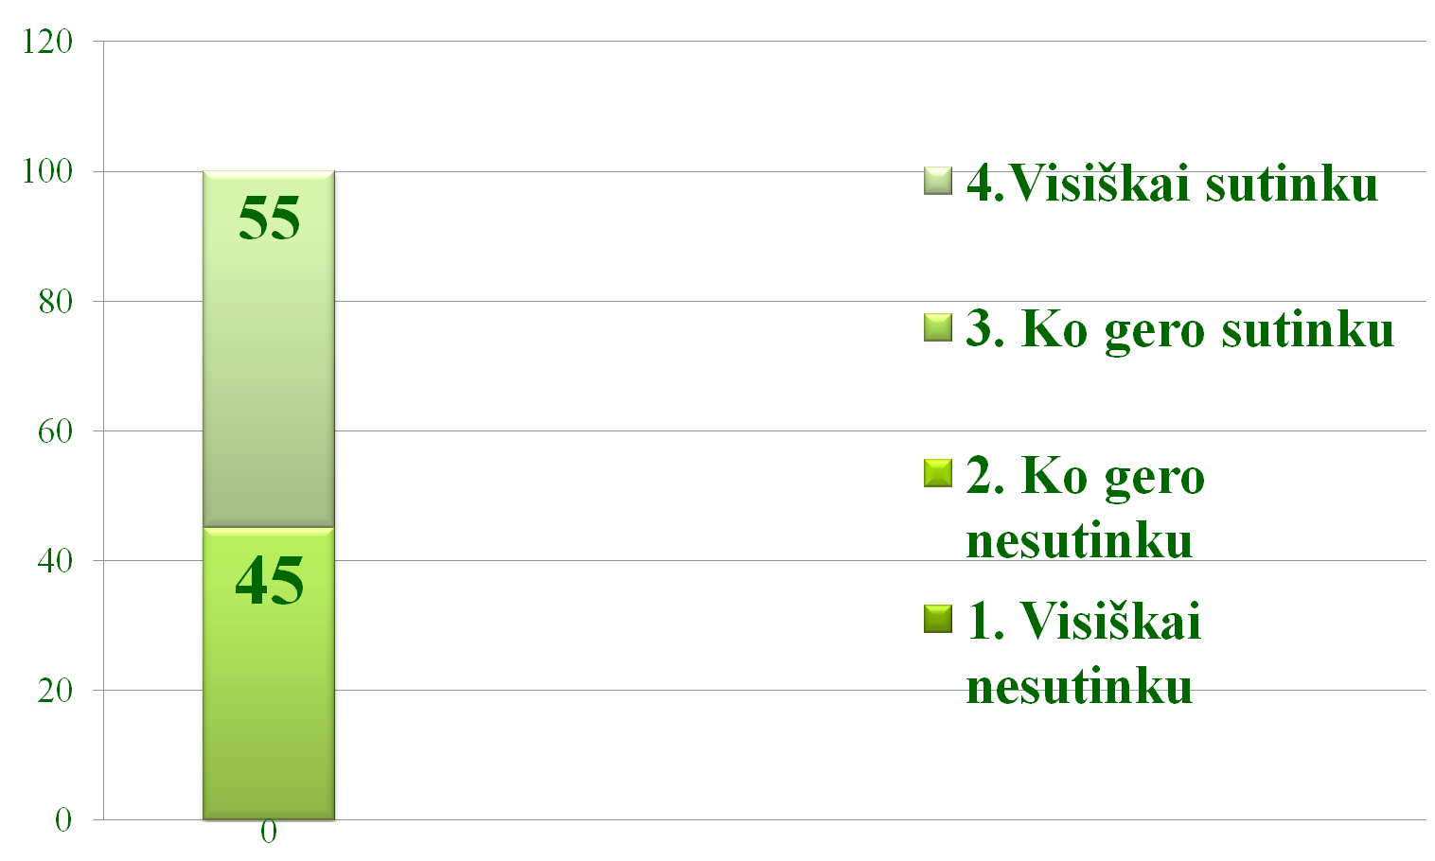
Aukščiausios vertės %
4.3.2. Nuolatinis profesinis tobulėjimas
Notes:
Neabejotinai esame nuolatinio profesinio tobulėjimo kelyje. 95%tėvų mums išreiškia pasitikėjimą, kaip geriems savo dalyko specialistams.

Slide 13
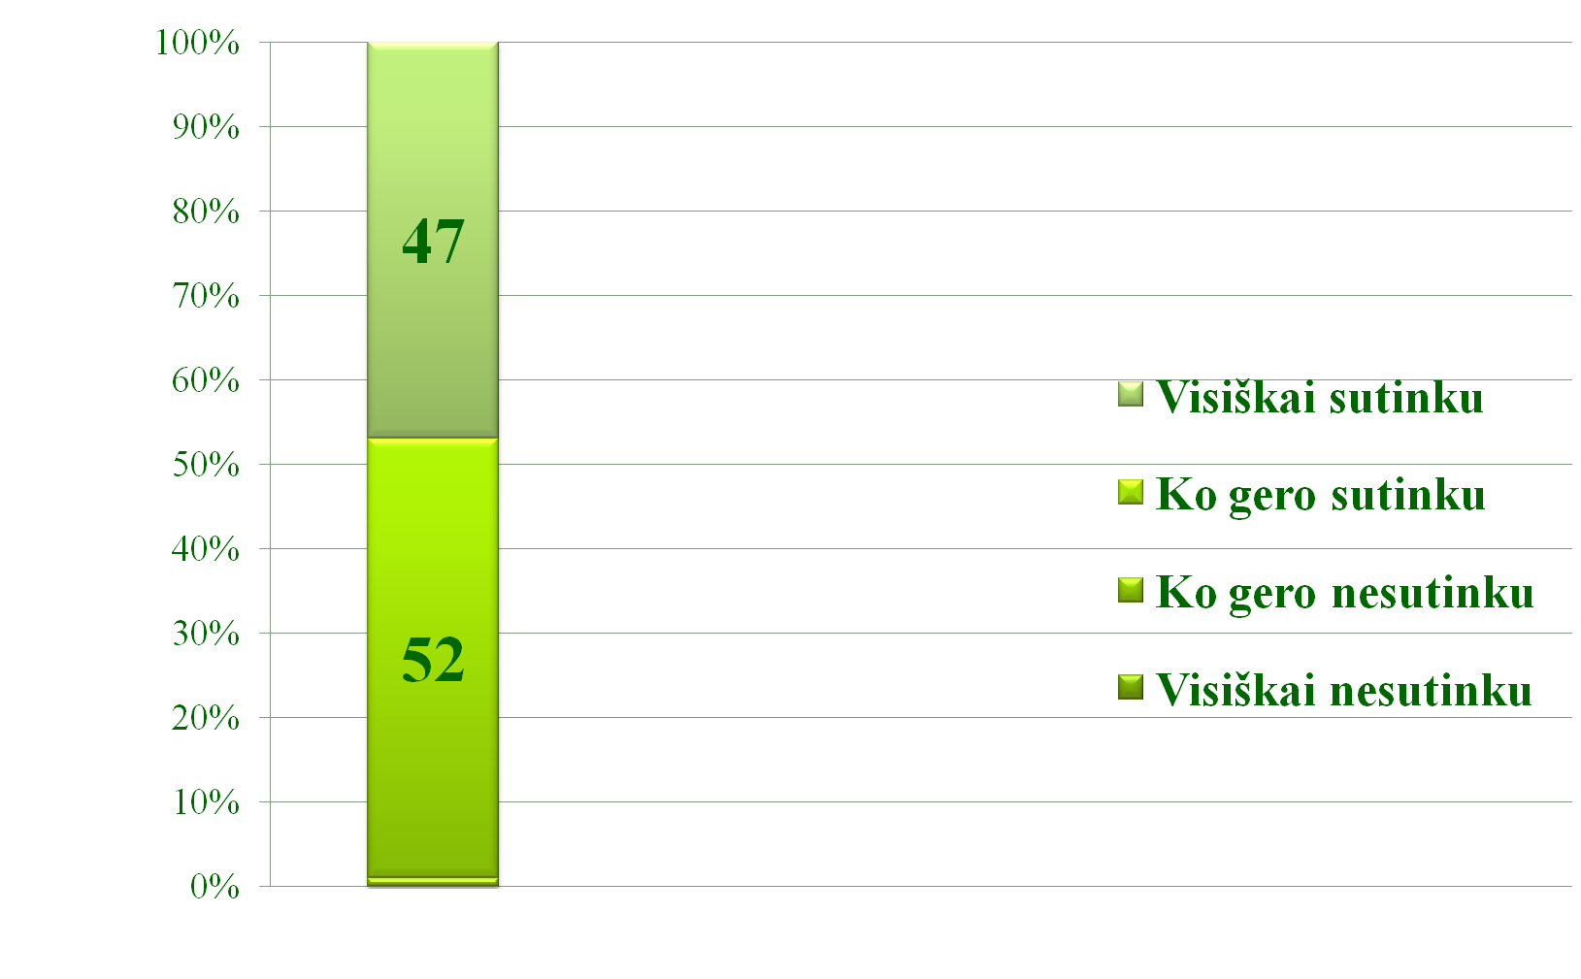
Aukščiausios vertės%
4.3.1.Asmeninis meistriškumas. Kompetencija.
Notes:
Beje, tėvų apklausos duomenimis 95 % tėvų laiko mus gerais savo dalyko specialistais.

Slide 14
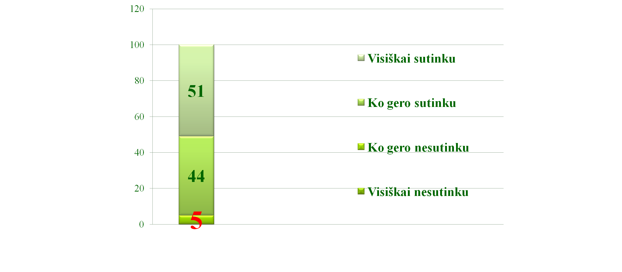
Aukščiausios vertės %
3.1.1. Ugdymo aplinka. Įranga ir priemonės

Slide 15
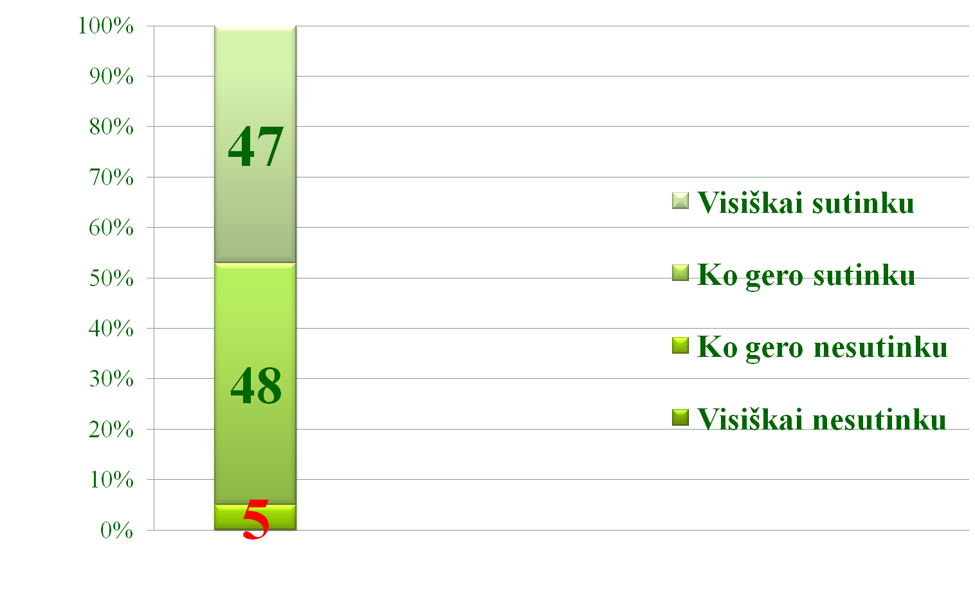
Aukščiausios vertės%
3.2.1. Mokymasis ne mokykloje.

Slide 16
Mokinių užimtumas.
Neformaliojo ugdymo ir kitos nepamokinės veiklos įvairovė.
Prevencinė veikla ir jos organizavimas bei įgyvendinimas.
Kolektyvo pastangos sukurti saugią aplinką.
Notes:
98% tėvų džiaugiasi, kad greta pamokų mokykloje organizuojama ir popamokinė veikla ( būreliai, šventės, renginiai).
Tėvų apklausa t.p. patvirtina, kad einame teisinga linkme: nors 12% mokinių nesijaučia saugūs mokykloje, iš 18% vaikų per pastaruosius mėnesius buvo tyčiojamasi mokykloje; tačiau 90 % tėvų tiki, kad mokykla imasi tinkamų veiksmų skriaudžiamam vaikui padėti. 5-8 kl Vaikų apklausos duomenimis iš 48% jų buvo tyčiojamasi ir 21% mokinių teigia nesijaučiantys saugiai.

Slide 17
Gera vadyba.
Sėkmingas, optimalus lėšų ir išteklių valdymas .
Mokykla rūpinasi estetiška aplinka, moderniai įrengiamos klasės.
Mokinių kūrybiniai darbai panaudojami kuriant mokyklos aplinką.

Slide 18
Aiški tvarka ir reikalavimai.
Aiškūs bendruomenės susitarimai ( vizijos bendrumas, veiklos kryptingumas, planų gyvumas, sprendimų pagrįstumas, tobulinimo kultūra) .

Slide 19
Mokyklos tradicijų puoselėjimas ir saugojimas.
Stiprūs mokyklos bendruomenės ryšiai.
Mokykla stengiasi tapti bendruomenės kultūros centru.

Slide 20
